Slide 1
Тема занятия
GOF Patterns (шаблоны проектирования)
Роман Строй

Slide 2
GOF Design patterns (Шаблоны проектирования)
Шаблоны проектирования
GOF – Gang of Four
Классификация шаблонов
Обозначения, основы UML
Примеры шаблонов
Заключение

Slide 3

Что такое шаблоны проектирования
Notes:
Любой паттерн описывает задачу, которая снова и снова возникает в нашей работе, а также принцип ее решения, причем таким образом, что это решение можно потом использовать миллион раз, ничего не изобретая заново
Кристофер Александр

Slide 4
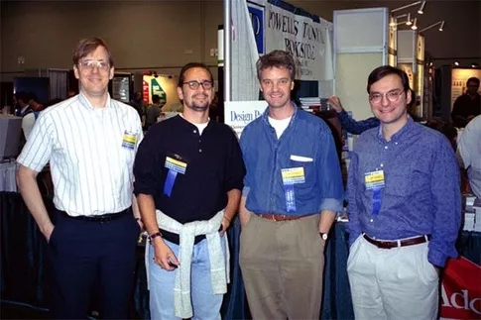
Что такое GOF
GOF – Gang of Four - «Банда четырёх» —группы авторов выпустивших в 1995 году известную книгу о шаблонах проектирования.
Эрих Гамма
Ральф Джонсон
Ричард Хелм
Джон Влиссидес
Notes:
Википедия:
Эрих Гамма. Является ведущим разработчиком JUnit и Eclipse. Работал в IBM над проектом Jazz.
Ричард Хелм. Получил докторскую степень по информатике в Университете Мельбурна, начал свою карьеру в IBM Global Services. С 1991 проводил исследования в IBM в Научно-исследовательском центре Томаса Уотсона в Хоторне, Нью-Йорк
Ральф Джонсон. Является научным сотрудником кафедры компьютерных наук в Университете Иллинойса в Урбана-Шампейн. Один из пионеров Smalltalk comunity.
Джон Влиссидес. С 1991 года являлся научным сотрудником Исследовательского центра имени Томаса Дж. Уотсона[en] при IBM. Кроме того, работал консультантом в «Fujitsu America», «Hewlett-Packard» и некоторых других компаниях. Автор нескольких книг, многих журнальных статей и докладов на конференциях, а также обладатель нескольких патентов. К сожалению, прожил всего 44 года.

Slide 5
Классификация шаблонов
Шаблоны
Порождающие
Структурные
Поведенческие
Factory method (Фабричный метод)
Abstract Factory (Абстрактная фабрика)
Builder (Cтроитель)
Singleton (Одиночка)
Prototype (Прототип)
Decorator (Декоратор)
Adapter (Адаптер)
Bridge (Мост)
Composite (Компоновщик)
Facade (Фасад)
Flyweight (Приспособленец)
Proxy (Заместитель)
Visitor (Посетитель)
Chain of responsibility (Цепочка обязанностей)
Command (Команда)
Interpreter (Интерпретатор)
Iterator (Итератор)
Mediator (Посредник)
Memento (Хранитель)
Observer (Наблюдатель)
State (Состояние)
Strategy (Стратегия)
Template method (Шаблонный метод )

Slide 6


Обозначения, основы UML
агрегация (aggregation) — описывает связь «часть»–«целое»
Машина
ТехПаспорт
Водитель
композиция (composition) — подвид агрегации, в которой «части» не могут существовать отдельно от «целого».

Slide 7
Обозначения, основы UML
Транспорт
Зависимость (Dependency) — влияние изменений в одном классе на другой класс
Автомобиль
Трамвай
Обобщение (Generalization) — отношение наследования или реализации интерфейса.
Транспорт
Автомобиль
Трамвай

Slide 8
Factory Method(он же Virtual Constructor)
Используется в случаях:
когда нужно изолировать конструирующий код и классу заранее не известно, объекты каких классов предстоит создавать;
классу заранее неизвестно, объекты каких классов ему нужно создавать;
класс спроектирован так, чтобы объекты, которые он создает, специфицировались подклассами;
класс делегирует свои обязанности одному из нескольких вспомогательных подклассов, и вы планируете локализовать знание о том, какой класс принимает эти обязанности на себя.
Пример – требуется инициализация соединения с БД:
DriverManager.getConnection(url) – передавая URL пользователь не задумывается, каким образом и какого конкретного класса будет создан объект Connection

Slide 9
Factory Method(он же Virtual Constructor)
Другой пример: требуется реализовать возможность подключить Logger. Logger описан интерфейсом
public interface Logger { void logMessage(String message); }
…
// подключение логгера, выбор реализации (Log4jLogger)
Logger logger = new Log4jLogger();
…
logger.logMessage(“logger initialized”);

Slide 10
Factory Method(он же Virtual Constructor)
Логгер требует некоторой настройки:
// подключение логгера, выбор реализации (Log4jLogger)
Logger logger = new Log4jLogger();
InputStream is = getClass().getClassLoader().getResourceAsStream(“logger.properties”);
Properties props = new Properties;
props.load(is);
logger.setProperties(props);
…
logger.logMessage(“logger initialized”);

Slide 11
Factory Method(он же Virtual Constructor)
Пользователь понял, что он хочет другую реализацию логгера:
// подключение логгера, выбор реализации (Log4jLogger)
Logger logger = new Slf4Logger();
logger.configureFromFile(“log4jlogger.properties.xml”);
logger.doSomeManualConfigurations();
…
logger.logMessage(“logger initialized”);

Slide 12
Factory Method(он же Virtual Constructor)
Пользователь понял, что он точно не знает, какая реализация логгера ему понадобится при работе:
// подключение логгера, выбор реализации (Log4jLogger или Slf4Logger)
boolean iLikeSlf4J = true;
Logger logger;

Slide 13
Factory Method(он же Virtual Constructor)
If (iLikeSlf4J) {
logger = new Slf4Logger();
logger.configureFromFile(“log4jlogger.properties.xml”);
logger.doSomeManualConfigurations();
} else {
logger = new Log4jLogger();
InputStream is = getClass().getClassLoader().getResourceAsStream(“logger.properties”);
Properties props = new Properties;
props.load(is);
logger.setProperties(props);
}

Slide 14
Factory Method(он же Virtual Constructor)
Появляется некая третья реализация Logger-а…
Настройка тоже достаточно сложна и отличается от предыдущих двух.
Повод задуматься о вынесении процесса создания Logger-ов отдельно от остального кода

Slide 15
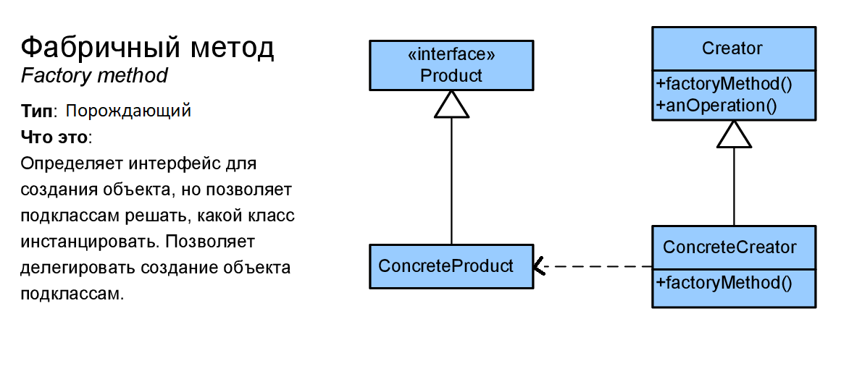
Factory Method

Slide 16
Factory Method
Пример:
//product
public interface Logger { void logMessage(String message); }
//creator
public interface ILoggerFactory { Logger getLoggingProvider(); }

Slide 17
Factory Method
//implementations
public class LoggerProviderFactory implements ILoggerFactory{
private final Class<?> loggerClass; public LoggerProviderFactory(Class<?> loggerClass) { this.loggerClass = loggerClass; }
@Override public Logger getLoggingProvider() { if (loggerClass == SLF4JLogger.class) { return new SLF4JLogger(); } return new Log4jLogger(); } }

Slide 18
Factory Method
//concrete product
public class Log4jLogger implements Logger {
public void logMessage(String message) {
System.out.println("Log4J logger: " + message);
}
}
public class SLF4JLogger implements Logger {
public void logMessage(String message) {
System.out.println("SLF4J Logger: " + message);
}
}

Slide 19
Factory Method
Использование:
public static void main(String[] args) {
// мы сконфигурировали фабрику и вызывали ее метод Logger logger = new LoggerProviderFactory(Log4jLogger.class).getLoggingProvider(); logger.logMessage("hello"); logger = new LoggerProviderFactory(SLF4JLogger.class).getLoggingProvider(); logger.logMessage("hello"); }

Slide 20
Factory Method
Другая реализация Factory method возвращающего product в зависимости от передаваемых непосредственно в метод параметров. То есть настраивается не объект, содержащий конструирующий метод, а сам метод. В нашем случае:
public class LoggerProviderFactory {
public static Logger getLoggingProvider(Class clazz) {
if (clazz == SLF4JLogger.class) {
return new SLF4JLogger();
}
return new Log4jLogger();
}
}

Slide 21
Factory Method
Примеры из JDK standard libs:
java.nio.charset.Charset#forName()
java.util.Calendar#getInstance()

Slide 22
Factory Method
Самостоятельно:
Реализовать Factory method согласно представленной диаграммы, где за создание каждого подкласа Product отвечает подкласс Creator

Slide 23
Builder (Строитель)
Используется в случаях когда нужен пошаговый контроль за процессом конструирования объекта.
Удобная замена множества конструкторов с большим количеством аргументов.
Пример – CriteriaBuilder в JPA Criteria API

Slide 24
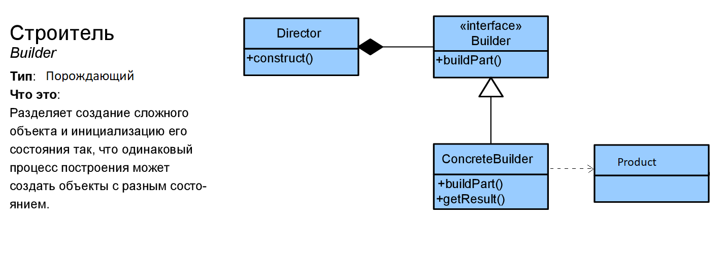
Builder (Строитель)

Slide 25
Builder (Строитель)
Пример:
// interface builder
public interface IUserBuilder { UserPersonalDataBuilder withAge(int age); UserPersonalDataBuilder withPhone(String phone); UserPersonalDataBuilder withAddress(String address); User build(); }

Slide 26
Builder (Строитель)
// constructed object class contains builder for itself
// Product
public class User { private final String firstName; //required private final String lastName; //required private final int age; //optional private final String phone; //optional private final String address; //optional // конструктор с default областью видимостью User(UserPersonalDataBuilder builder) { this.firstName = builder.getFirstName(); this.lastName = builder.getLastName(); this.age = builder.getAge(); this.phone = builder.getPhone(); this.address = builder.getAddress(); } // getters, setters

Slide 27
Builder (Строитель)
// builder implementation public class UserPersonalDataBuilder implements IUserBuilder { private final String firstName; private final String lastName; private int age; private String phone; private String address; public UserPersonalDataBuilder(String firstName, String lastName) { this.firstName = firstName; this.lastName = lastName; }

Slide 28
Builder (Строитель)
@Override public UserPersonalDataBuilder withAge(int age) { this.age = age; return this; } @Override public UserPersonalDataBuilder withPhone(String phone) { this.phone = phone; return this; }

Slide 29
Builder (Строитель)
@Override public UserPersonalDataBuilder withAddress(String address) { this.address = address; return this; }
// основной метод, в котором может быть реализован достаточно
// сложный процесс конструирования @Override public User build() { return new User(this); }

Slide 30
Builder (Строитель)
public class BuilderDemoDirector { public User construct() { return new UserPersonalDataBuilder("John", "Tomson"). withAge(25). withPhone("911"). withAddress("New York"). build(); } public static void main(String[] args) { User user = new BuilderDemoDirector().construct(); System.out.println(user); } }

Slide 31
Builder (Строитель)
Использование в классах JDK libraries:
java.lang.StringBuilder#append() (unsynchronized)
java.lang.StringBuffer#append() (synchronized)
java.nio.ByteBuffer#put() (also on CharBuffer, ShortBuffer, IntBuffer, LongBuffer, FloatBuffer and DoubleBuffer)
javax.swing.GroupLayout.Group#addComponent()
All implementations of java.lang.Appendable
java.util.stream.Stream.Builder

Slide 32
Abstract Factory (Абстрактная фабрика)
Предоставляет интерфейс для создания семейств взаимосвязанных или взаимозависимых объектов, не специфицируя их конкретных классов.

Slide 33
Abstract Factory, Результат применения
Результат применения:
изолирует конкретные классы. Помогает контролировать классы объектов, создаваемых приложением. Поскольку фабрика инкапсулирует ответственность за создание классов и сам процесс их создания, то она изолирует клиента от деталей реализации классов. Клиенты манипулируют экземплярами через их абстрактные интерфейсы. Имена изготавливаемых классов известны только конкретной фабрике, в коде клиента они не упоминаются;

Slide 34
Abstract Factory, Результат применения
упрощает замену семейств продуктов. Класс конкретной фабрики появляется в приложении только один раз: при инстанцировании. Это облегчает замену используемой приложением конкретной фабрики. Приложение может изменить конфигурацию продуктов, просто подставив новую конкретную фабрику. Поскольку абстрактная фабрика создает все семейство продуктов, то и заменяется сразу все семейство;

Slide 35
Abstract Factory, Результат применения
гарантирует сочетаемость продуктов. Если продукты некоторого семейства спроектированы для совместного использования, то важно, чтобы приложение в каждый момент времени работало только с продуктами единственного семейства. Класс AbstractFactory позволяет легко соблюсти это ограничение.

Slide 36
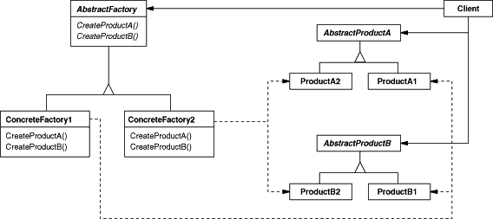
Abstract Factory (Абстрактная фабрика)

Slide 37
Abstract Factory (Абстрактная фабрика)
Пример:
//abstract product
public abstract class Laptop { public abstract String getName(); }
// concrete products
public class SamsungLaptop extends Laptop { @Override public String getName() { return "Samsung Laptop"; } }
public class MacBookPro extends Laptop { @Override public String getName() { return "Apple MacBook Pro"; } }

Slide 38
Abstract Factory (Абстрактная фабрика)
// abstract product
public abstract class Phone { public abstract String getName(); }
// concrete products
public class Iphone extends Phone { @Override public String getName() { return "Apple iPhone"; } }
public class GalaxyS extends Phone { @Override public String getName() { return "Samsung Galaxy S6"; } }

Slide 39
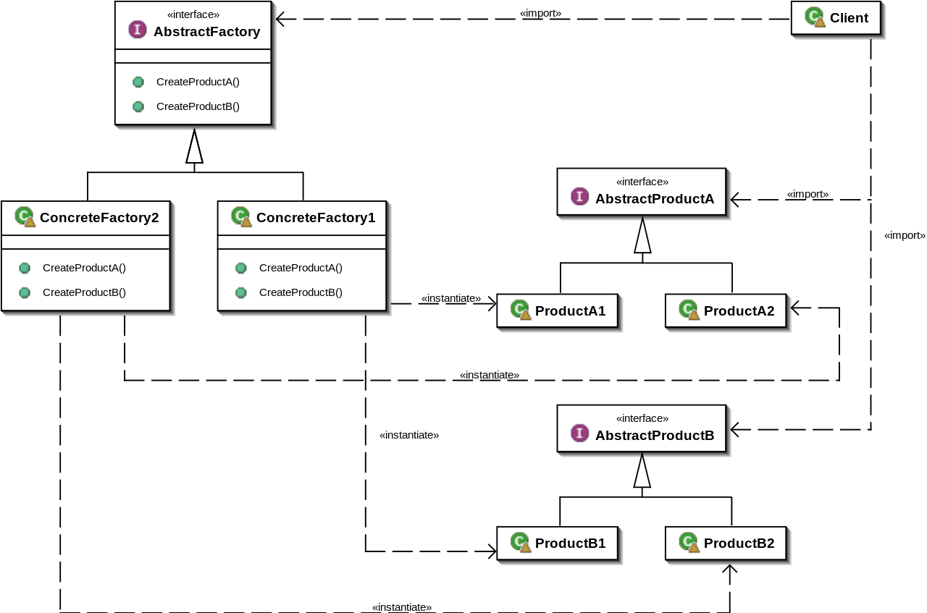
Abstract Factory (Абстрактная фабрика)
// factory interface
public interface TechFactory { Laptop getLaptop(); Phone getPhone(); }

Slide 40
Abstract Factory (Абстрактная фабрика)
// factory implementation
public class SamsungFactory implements TechFactory { @Override public Laptop getLaptop() { return new SamsungLaptop(); } @Override public Phone getPhone() { return new GalaxyS(); } }

Slide 41
Abstract Factory (Абстрактная фабрика)
// factory implementation
public class AppleFactory implements TechFactory { @Override public Laptop getLaptop() { return new MacBookPro(); } @Override public Phone getPhone() { return new Iphone(); } }

Slide 42
Abstract Factory (Абстрактная фабрика)
// usage of factory:
public static void main(String[] args) { TechFactory techFactory = new AppleFactory(); //TechFactory techFactory = new SamsungFactory(); Laptop laptop = techFactory.getLaptop(); System.out.println(laptop.getName()); Phone ultraBook = techFactory.getPhone(); System.out.println(ultraBook.getName()); }

Slide 43
Abstract Factory (Абстрактная фабрика)
Примеры из JDK:
javax.xml.parsers.DocumentBuilderFactory#newInstance()
javax.xml.transform.TransformerFactory#newInstance()

Slide 44
Decorator (Декоратор, он же wrapper)
Динамически добавляет объекту новые обязанности. Является гибкой альтернативой порождению подклассов с целью расширения функциональности. Также можно использовать для реализации обязанностей, которые могут быть сняты с объекта.
Пример:
interface Component {
void draw();
}
class Button implements Component …
Требуется добавить кнопке возможность рисовать рамку и менять цвет.

Slide 45
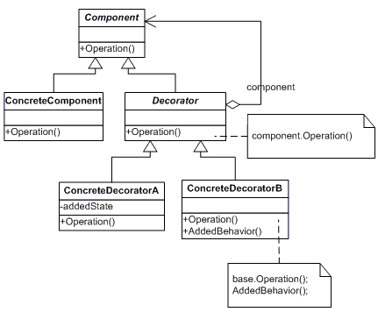
Decorator (Декоратор, он же wrapper)
Decorator
Структурный шаблон
Позволяет гибко добавлять классу функциональность без использования наследования

Slide 46
Decorator (Декоратор, он же wrapper)
Пример:
// Component
public interface Sandwich { String make(); }
// Decorator
public abstract class SandwichDecorator implements Sandwich { protected Sandwich customSandwich; public SandwichDecorator(Sandwich customSandwich) { this.customSandwich = customSandwich; } @Override public String make() { return customSandwich.make(); } }

Slide 47
Decorator (Декоратор, он же wrapper)
public class SimpleSandwich implements Sandwich { @Override public String make() { return "Bread"; } }

Slide 48
Decorator (Декоратор, он же wrapper)
// concrete decorator
// мясо public class MeatDecorator extends SandwichDecorator { public MeatDecorator(Sandwich customSandwich) { super(customSandwich); } @Override public String make() { return customSandwich.make() + addMeat(); } private String addMeat() { return " + turkey"; } }

Slide 49
Decorator (Декоратор, он же wrapper)
// приправа public class DressingDecorator extends SandwichDecorator { public DressingDecorator(Sandwich customSandwich) { super(customSandwich); } @Override public String make() { return customSandwich.make() + addDressing(); } private String addDressing() { return " + mustard"; } }

Slide 50
Decorator (Декоратор, он же wrapper)
// использование public static void main(String[] args) { Sandwich sandwich = new DressingDecorator(
new MeatDecorator(new SimpleSandwich())
); System.out.println(sandwich.make()); }

Slide 51
Decorator (Декоратор, он же wrapper)
Примеры из JDK:
Все наследники java.io.InputStream, OutputStream, Reader and Writer реализуют конструкторы, принимающие параметр того же абстрактного класса.
Методы checkedXXX(), synchronizedXXX() and unmodifiableXXX() класса java.util.Collections.

Slide 52
VISITOR (посетитель)
Используется когда над каждым объектом некоторой структуры выполняется одна или более операций. Нужно определить новую операцию, не изменяя классы объектов. Классы объектов должны быть достаточно стабильны, для динамично модифицируемых классов использование visitor может быть затруднительно.

Slide 53
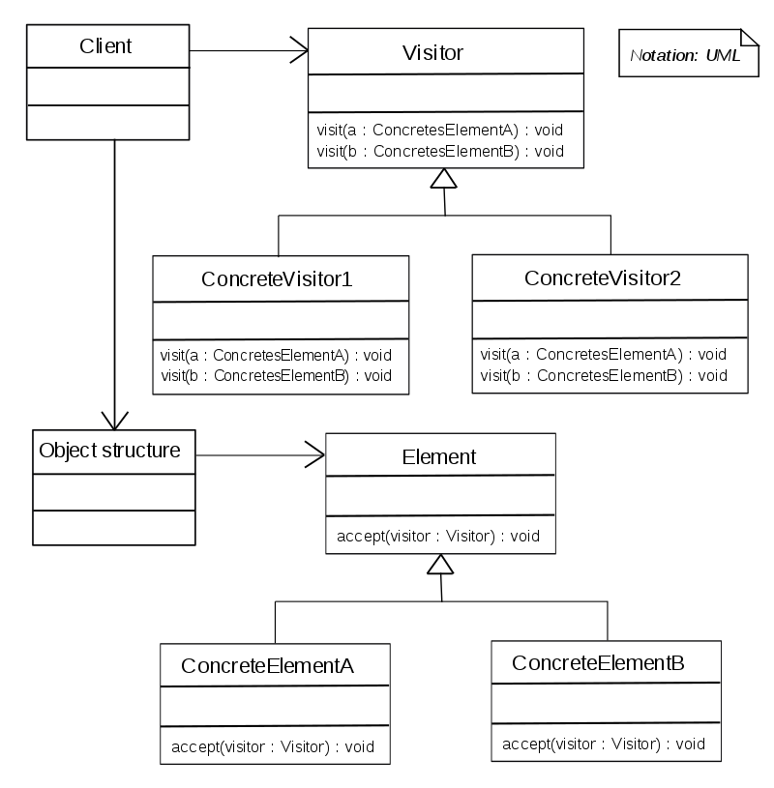
VISITOR (посетитель)
Visitor
Поведенческий шаблон
Позволяет добавлять в классы произвольный функционал и вызывать функцию предусмотренную для конкретного класса

Slide 54
VISITOR (посетитель)
public interface Part { void accept(PartsVisitor visitor); }
public interface PartsVisitor { void visitCar(Car car); void visitWheel(Wheel wheel); void visitEngine(Engine engine); }

Slide 55
VISITOR (посетитель)
public class Car implements Part { @Override public void accept(PartsVisitor visitor) { visitor.visitCar(this); } }
public class Engine implements Part { @Override public void accept(PartsVisitor visitor) { visitor.visitEngine(this); } }

Slide 56
VISITOR (посетитель)
public class Wheel implements Part { @Override public void accept(PartsVisitor visitor) { visitor.visitWheel(this); } }

Slide 57
VISITOR (посетитель)
public class CleaningVisitor implements PartsVisitor { @Override public void visitCar(Car car) { System.out.printf("We have clean car %s \n", car); } @Override public void visitWheel(Wheel wheel) { System.out.printf("We have clean wheel %s \n", wheel); } @Override public void visitEngine(Engine engine) { System.out.printf("We have clean engine %s \n", engine); } }

Slide 58
VISITOR (посетитель)
public class PrintingVisitor implements PartsVisitor { @Override public void visitCar(Car car) { System.out.printf("We have car %s \n", car); } @Override public void visitWheel(Wheel wheel) { System.out.printf("We have wheel %s \n", wheel); } @Override public void visitEngine(Engine engine) { System.out.printf("We have engine %s \n", engine); } }

Slide 59
VISITOR (посетитель)
public class CarProcessingDemo { public static void main(String[] args) { List<Part> parts = new ArrayList<>(); parts.add(new Car()); parts.add(new Wheel()); parts.add(new Engine()); PrintingVisitor printer = new PrintingVisitor(); CleaningVisitor cleaner = new CleaningVisitor(); for (Part p: parts) { p.accept(printer); p.accept(cleaner); } } }

Slide 60
GOF Design patterns (Шаблоны проектирования)
Спасибо

Slide 61
GOF Design patterns (Шаблоны проектирования)
Ссылки и благодарности:
Книга "Паттерны проектирования"
https://refactoring.guru/ru/design-patterns/catalog - каталог
https://habr.com/ru/post/210288/ - статья
http://www.mcdonaldland.info/files/designpatterns/designpatternscard.pdf - шпоргалка с картинками
https://github.com/icoderman/gof-design-patterns - примеры кода, использованные в занятии

